Slide 1
Projekts “Digitalizācijas iniciatīvas studiju kvalitātes pilnveidei augstskolu stratēģiskās specializācijas jomās” Projekta Nr. 8.2.3.0/22/A/005
Projekta vadošais partneris – Latvijas Biozinātņu un tehnoloģiju universitāte
Projekta partneris – Biznesa augstskola Turība

Slide 2
DIGITĀLAIS MĀRKETINGS
Jolanta Derkevica-Pilskunga, PhD

Slide 3
Satura mārketings: meklēšanas rezultātu optimizācija, pareiza pozicionēšana, pārvaldība, pielāgošana un automatizācija

Slide 4
Digitālā mārketinga veidi
Daži visizplatītākie šīs mārketinga stratēģijas piemēri
Meklētājprogrammu optimizācija (SEO)
Satura mārketings
Sociālo mediju mārketings
Maksa par klikšķi (PPC)
Vietējā reklāma
Affiliate mārketings
Ietekmētāju jeb influenceru mārketings
E-pasta mārketings
Mārketinga automatizācija
Tiešsaistes PR
Mobilais mārketings
Reklāmguvumu līmeņa optimizācija (CRO)

Slide 5
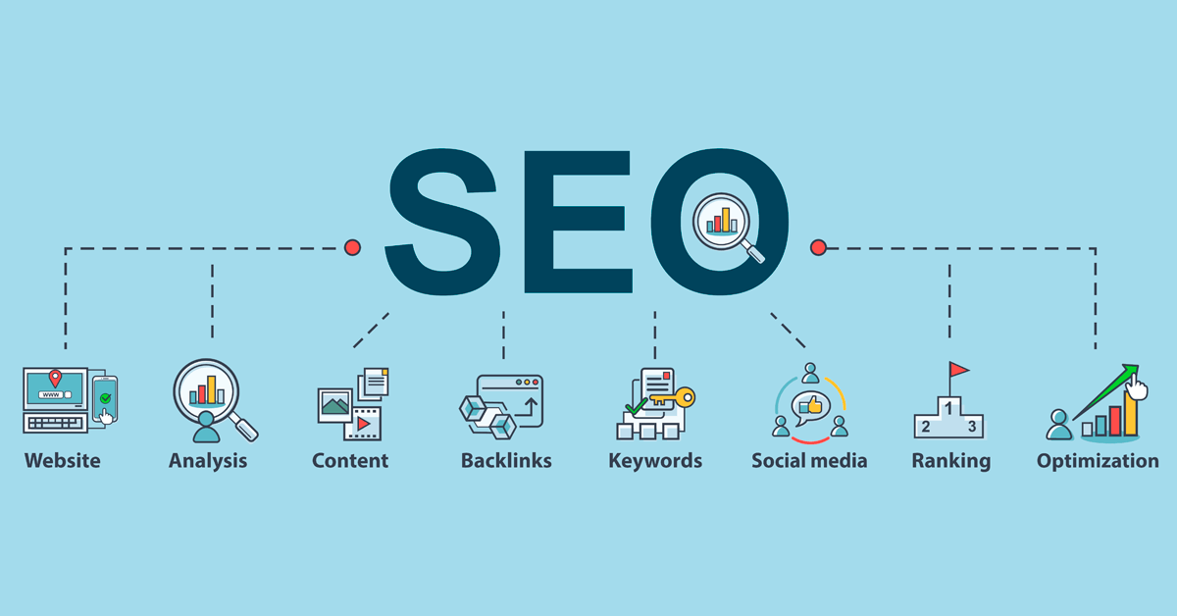
Meklētājprogrammu optimizācija (SEO)
Digitālā mārketinga pamatelements SEO, kas ir vietnes optimizēšanas prakse, ar mērķi panākt augstākus meklētājprogrammu rezultātus Google
Avots: https://statuslabs.com/defining-seo-best-practices/

Slide 6
Trīs veidi, kā uzlabot vietnes SEO
Vietnes lapas optimizēšana, veicot atslēgvārdu izpēti un stratēģisko atslēgvārdu iekļaušana vietnē
MPO ārpus lapas ir MPO uzlabošana, apskatot lapas ārpus vietnes. Ienākošās saites uz vietni (pazīstamas kā atpakaļsaites), kas ir būtiska ārpus lapas SEO sastāvdaļa
Tehniskais SEO – vietnes aizmugursistēmas elementu sakārtošana, piemēram, kodēšana, strukturēti dati, attēlu saspiešana u.c. Optimizējot šos elementus, meklētājprogrammas var vieglāk “lasīt” vietni un uzlabot lapas ātrumu

Slide 7
Atšķirība starp SEO un SEM
SEM ir apmaksāta meklēšanas stratēģija (par konkrētiem atslēgas vārdiem ir samaksāts Google Ads)
SEO ir organiskas meklēšanas stratēģija

Slide 8
Satura mārketings
Satura mārketings, kas ir cieši saistīts ar SEO, kas ir arī digitālā mārketinga galvenā sastāvdaļa
Satura mārketings ietver satura izveidi un reklamēšanu, lai palielinātu zīmola atpazīstamību, palielinātu datplūsmu uz vietni, radītu potenciālos pirkumus un piesaistītu klientus

Slide 9
Izveidotā satura veidi (1)
Emuāra ziņas jeb blogi
Blogu izveide un stratēģisku, garu atslēgvārdu izmantošana savos tekstos ir veids, kā piesaistīt vietnei apmeklētājus un piesaistīt klientus
Vairāk par blogu veidošanas struktūru – https://www.jdpintegratedcomm.com/jdp-raksta/blogi
E-grāmatas un dokumenti
Padziļināts, garš un profesionāls saturs, kas vairo uzticību auditorijai. Parasti piedāvā lejuplādei, apmaiņā pret kontaktinformāciju. E-grāmatās tiek iekļauts aicinājums rīkoties (call to action), rosinot potenciālo klientu iepazīties vairāk, pieteikties jaunumiem, pirkt.
Derkevica-Pilskungs, J. (2020). Blogi. Iegūts 30.10.2022. no https://www.jdpintegratedcomm.com/jdp-raksta/blogi

Slide 10
Izveidotā satura veidi (2)
Videoklipi. Vietnes saturam ne vienmēr ir rakstisks formāts. Nereti tā ir videoklipu pievienošana ar saistošu un vērtīgu papildu informāciju klientam
Infografika. Vēl viens vizuālā satura veids, kas atvieglo informācijas uztveri. Īpaši piemērots statistikas atspoguļošanai
Podkāsti jeb raidieraksti. Audio satura formāts, kas dod iespēju veidot lojālo kopienu. Nereti blogi tiek piedāvāti arī video vai raidierakstu formātā. Rezultātā klients var izvēlēties vēlamo formātu
Vebināri. “Tīmekļa” un “semināra” apvienošana. Nereti tiek piedāvāti live jeb dzīvajā formātā

Slide 11
Sociālo mediju mārketings
Sociālo mediju mārketings ir spēcīgs digitālā mārketinga stratēģijas pamatelements, kas ietver zīmola reklamēšanu sociālajos kanālos, lai palielinātu zīmola atpazīstamību, piesaistītu datplūsmu vietnei un piesaistītu potenciālos klientus
Ir dažādi sociālo mediju kanāli, piemēram, Facebook, Instagram, Twitter, YouTube, Pinterest, LinkedIn, TikTok u.c.
Sociālajos tīklos īpaši svarīga ir mirkļbirku jeb haštagu lietošana.
Vairāk Derkevica-Pilskunga, J. (2020). Par # lietošanu: kontrolsaraksts. Iegūts 30.10.2022. no https://www.jdpintegratedcomm.com/jdp-raksta/par-lieto%C5%A1anu

Slide 12
Maksa par klikšķi (PPC)
PPC, saīsinājumā nozīmē “maksas par klikšķi”. Tas ir maksas tiešsaistes reklāmas veids
Tāpat kā SEO, arī PPC ir meklētājprogrammu mārketinga vai SEM veids
Maksas reklāmas tiek plānotas caur Google Ads, un ir iespējams izvietot internetā
Izmantojot šo modeli, reklāmdevēji maksā katru reizi, kad tiek noklikšķināts uz viņu saites
PPC mērķis ir novirzīt apmeklētāju plūsmu uz vietni, lai radītu potenciālos pirkumus un veicinātu pārdošanu
Facebook, LinkedIn un Twitter arī var izmantot maksas par klikšķi modeli

Slide 13
Affiliate mārketings
Affiliate mārketings ir digitālā mārketinga prakse, kurā viena puse, piemēram, ietekmētājs vai zīmols, saņem komisiju par kāda cita produktu vai pakalpojumu reklamēšanu
Saskaņā ar Affiliate mārketinga modeli uzņēmums nodrošina šai pusei (ko sauc par filiāli) īpašu saiti, kas parasti novirza uz lapu, kurā var iegādāties produktu
Filiāle publicē ziņas par šo produktu (parasti savā emuārā vai sociālo mediju lapās), savā saturā reklamējot norādīto saiti
Kad lietotāji noklikšķina uz šo saiti un pērk, tas ir abpusēji izdevīgs gan zīmolam, gan saistītajam uzņēmumam: uzņēmums veic pārdošanu, un saistītais uzņēmums nopelna komisiju par šo pārdošanu

Slide 14
Ietekmētāju jeb influenceru mārketings
Tajā ir iesaistīta cita persona, kas reklamē zīmolu, parasti sociālajos medijos vai savā blogā
Influenceru darbību stingri uzrauga Patērētāju tiesību aizsardzības centrs
Ietekmētāju mārketings ir efektīvs, jo tas palīdz zīmoliem sasniegt konkrētu influenceru fanu jeb sekotāju bāzi
Svarīgi izvēlēties stratēģiski atbilstošākos influencerus. Tie ne vienmēr būs ar lielāko sekotāju skaitu
Influenceru indekss (n.d.). Iegūts 30.10.2022. no http://www.influenceri.lv/
Kazaka, O. (2021). Influenceru mārketinga tirgus situācija Latvijā. Iegūts 30.10.2022. no https://www.youtube.com/watch?v=hI3B7_xKazw
Kazaka, O. (2021). Olsen Up To Date: Incfluenceru mārketings. Iegūts 30.10.2022. no https://www.youtube.com/watch?v=74oik3WA_7Q

Slide 15
E-pasta un īsziņu jeb mobilais mārketings
Populāra digitālā mārketinga stratēģija, kas ietver saziņu ar mērķauditoriju, izmantojot e-pastu, lai uzlabotu iesaisti, reklamētu produktus un veicinātu reklāmguvumus un pārdošanu
Labāk strādā lojālajiem klientiem, bet tiek izmantota arī jaunu klientu piesaistē

Slide 16
Mārketinga e-pasta veidi
E-pasta kampaņas reklamē produktus, nodrošina īpašus piedāvājumus vai kuponus vai mudina cilvēkus reģistrēties produkta vai pakalpojuma saņemšanai
E-pasta biļeteni tiek sūtīti konsekventi, lai sniegtu abonentiem regulārus atjauninājumus, piemēram, jaunus emuāra ierakstus, nozares jaunumus vai gaidāmos notikumus
Automatizēti mārketinga e-pasta ziņojumi tiek nosūtīti automātiski, pamatojoties uz iepriekš definētiem aktivizētājiem, un tie ietver sveiciena e-pasta ziņojumus, dzimšanas dienas e-pasta ziņojumus un atgādinājuma e-pasta ziņojumus
Automatizētie darījumu e-pasta ziņojumi ietver automātiskus pasūtījumu apstiprinājumus, piegādes atjauninājumus un atgādinājumus par tikšanos

Slide 17
Ieteikumi jeb tips&tricks (1)
Veidojot ziņas, e-pastu mārketingā ir svarīgi ņemt vērā sekojošos ieteikumus jeb tips&tricks
Temata (subject line) laukā
Ne vairāk kā 100 zīmes
Nelietot CAPS LOCKS
Nelietot par e-pasta saturu
Nelietot pārāk daudz numurus
Lietot emocijzīmes
Ieteicama personalizācija
Tā ir radoša – var uzdot jautājumus / teikt ko negaidītu
Uzmanību var pievērst arī ar #

Slide 18
Ieteikumi jeb tips&tricks (2)
Pirmsgalvenes jeb Pre header laukā
Iekļaujams īss kopsavilkums no e-pasta satura
Tas ir radošs
Piemēram, “Nenokavē oktobrī”
Ierobežots vietu skaits
Izmanto FOMO (Fears of Missing out jeb Bailes pazaudēt)
Sūtītāja vārda / uzvārda laukā
Uzņēmuma nosaukums / privātpersonas e-pasts, kam ir savi objektīvi plusi un mīnusi. Personalizēts e-pasts būs uzrunājošāks, ja salīdzina ar info@uznemums.lv
Atbildēt uz adresi (Reply to address)
Svarīgi pievienot

Slide 19
Ieteikumi jeb tips&tricks (3)
Saturs
Galvene – dod pārskatu par saturu
70 pixels
Vienkārši
Attēli (Images) – lietot tikai tad, ja nepieciešams. Ja iespējams – nelietot
Labāk palikt profesionāliem tekstos
Uzmanīgi ar .gif – ne visiem tie rādās
Nelietot pārāk lielus
Teksts – nekopēt tiešus tekstus no mājaslapas, reklāmām utt., bet radīt citu saturu
Viens point jeb aspekts katrā e-pastā
Izmantot psiholoģiju
Nelikt par daudz satura/piedāvājumu
Teksts ved uz CTA (aicinājums rīkoties)
Kur iespējams – personalizēt
Specifiski/unikāli lasītājam – parādīt privilēģiju – vest uz podkāstiem/subscribing/kaut ko slēgtu/ lietot saites – dažādās krāsās

Slide 20
Ieteikumi jeb tips&tricks (4)
Aicinājums rīkoties jeb Call to action
Acīmredzami – pērc šeit
Ja iespējams – lietot tikai vienu vai divas
Piemēram, viena CTA poga, kur tālāk redzami visi produkti – tas strādā labāk
Var būt arī e-pasta sākumā
Lieto zīmola krāsas
Kājene
Saite uz unsubscribe jeb ir jādod iespēja atteikties no e-pastu saņemšanas
Pievienot sociālo mediju ikonas
Adresi / mājaslapu / logo utt.

Slide 21
SMS mārketings
Arī sms mārketingam ir savi noformēšanas nosacījumi
Gan e-pastu, gan īsziņu mārketingā ir iespējams izmantot dažādus rīkus, platformas, kas piedāvā arī automatizētu pakalpojumu
Ieteikums iepazīties ar katra priekšrocībām un trūkumiem
Automatizācijas e-pasti parasti ietver, piemēram, “paldies, apstiprinājuma un sveiciena e-pasta ziņojumi”, sociālo mediju ziņu plānošanu, tiešraides čatu, datu analītiku u.c.
Derkevica-Pilskungs, J. (2020). SMS klientam – gaumīgi rets atļaujas mārketings. Iegūts 30.10.2022. no https://www.jdpintegratedcomm.com/jdp-raksta/sms-m%C4%81rketings

Slide 22
Paškontroles jautājumi

Slide 23
PALDIES

